Slide 1
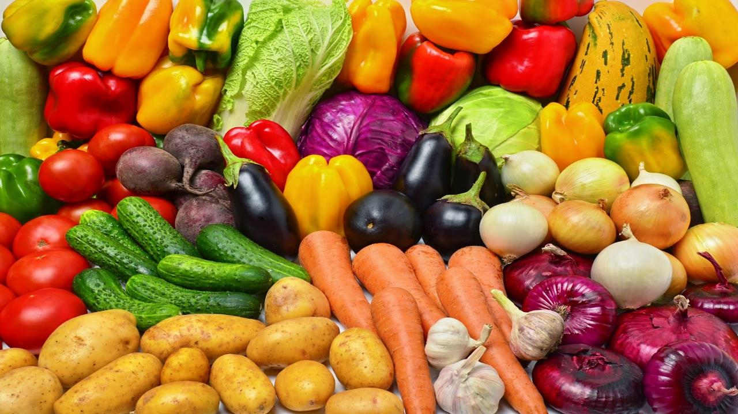
Государственное бюджетное дошкольное образовательное учреждение
детский сад № 7 комбинированного вида Выборгского района Санкт – Петербурга.
1
Лексическая тема: «ОВОЩИ».
Учитель – дефектолог:
Володенкова Людмила Геннадьевна.
2023 год.

Slide 2
О В О Щ И
2
ОСНОВНЫЕ СЕМЕЙСТВА ОВОЩЕЙ
Капустные овощи
Паслёновые овощи
Тыквенные
овощи
Сельдерейные овощи
Луковые
овощи

Slide 3
3
ФРУКТЫ РАСТУТ В САДУ И В ОГОРОДЕ НА ГРЯДКАХ
ЗАГАДКА:
Весной сажают,
Летом поливают,
Пропалывают, тяпают,
Осенью выкапывают!
Ответ: (ОВОЩИ)
ЗАГАДКА:
Они разные бывают,
В огородах созревают,
Одним словом называют,
В борщ их мама добавляет!
Ответ: (ОВОЩИ)
ЗАГАДКА:
Словом этим называют,
Клубни и плоды,
В пищу их употребить,
Можете все вы!
Ответ: (ОВОЩИ)

Slide 4
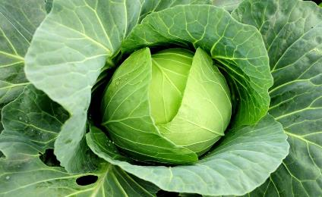
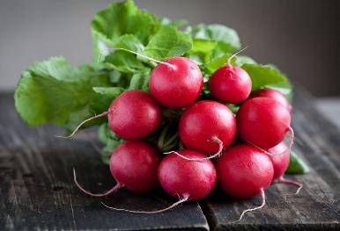
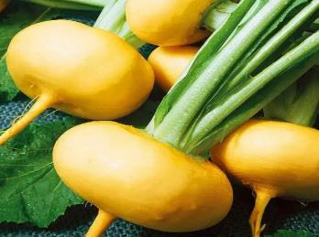
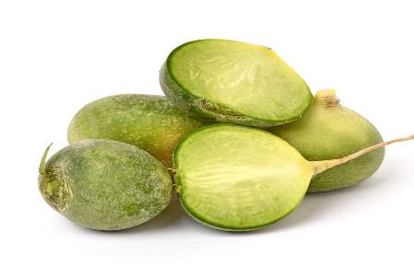
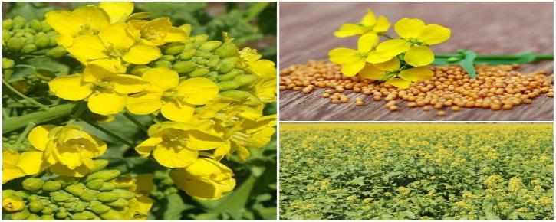
КАПУСТНЫЕ ОВОЩИ
4
КАПУСТА
РЕДИС
РЕПА
РЕДЬКА
ГОРЧИЦА

Slide 5
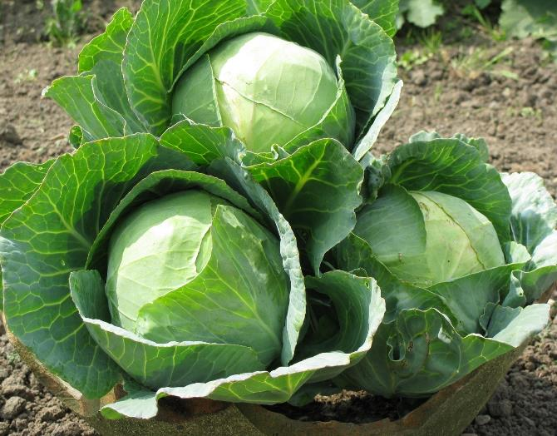
КАПУСТНЫЕ ОВОЩИ
5
ЗАГАДКА: Круглолица, белолица, любит вдоволь пить водицу. У неё листочки с хрустом, а зовут её ...
Ответ: (КАПУСТА)

Slide 6
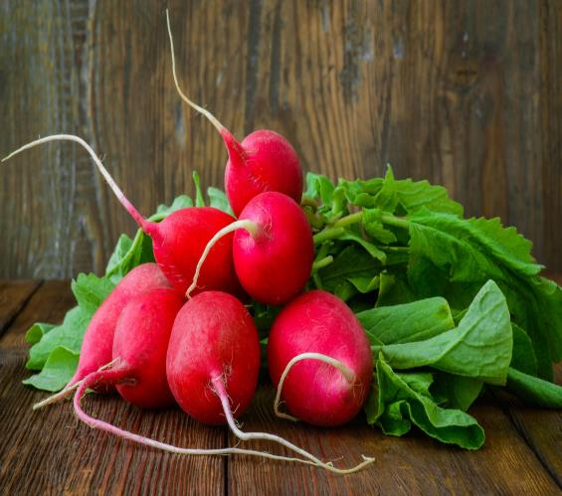
КАПУСТНЫЕ ОВОЩИ
6
ЗАГАДКА:
Это сочный корнеплод,
В огороде он растет.
Чаще красным он бывает, К нам в салаты попадает, На тарелку, в плошку,
в миску.
Это – вкусная…
Ответ: (РЕДИСКА)

Slide 7
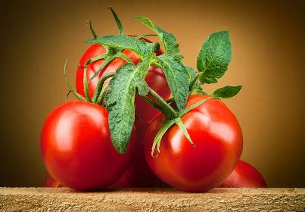
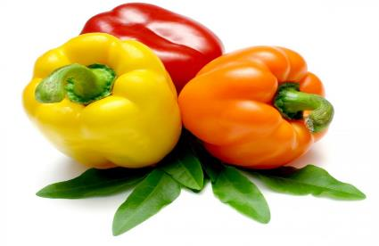
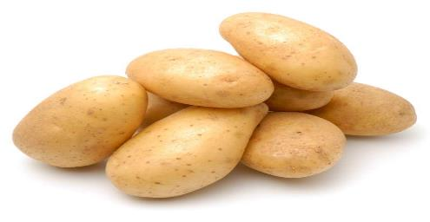
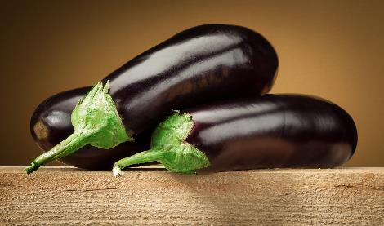
ПАСЛЁНОВЫЕ ОВОЩИ
7
ТОМАТ
ПЕРЕЦ
КАРТОФЕЛЬ
БАКЛАЖАН

Slide 8
ПАСЛЁНОВЫЕ ОВОЩИ
8
ЗАГАДКА:
Круглый овощ, красный вид, Словно гроздьями висит. А на вкус — бодрящий, сладкий, Красный, круглый он и гладкий. Что же это за синьор? Верно всё, он ...
Ответ: (ПОМИДОР)

Slide 9
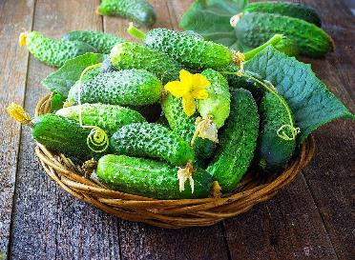
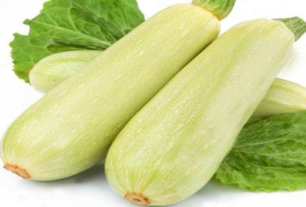
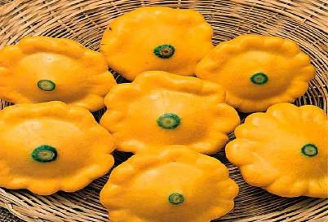
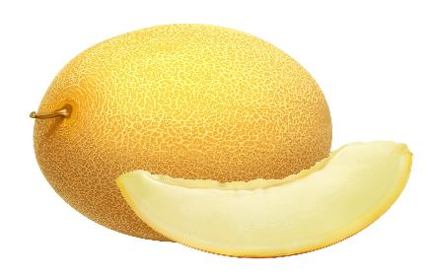
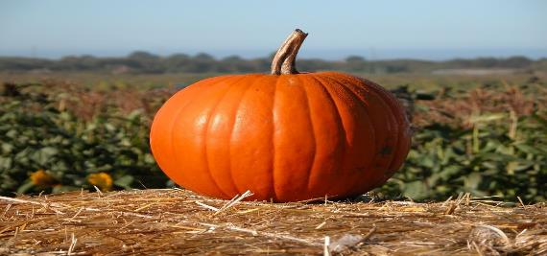
ТЫКВЕННЫЕ ОВОЩИ
9
ОГУРЕЦ
КАБАЧЕК
ПАТИССОН
ДЫНЯ
ТЫКВА

Slide 10
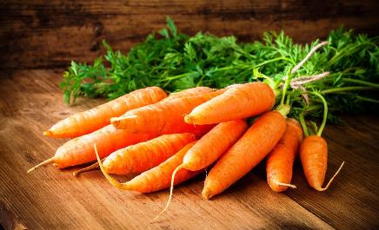
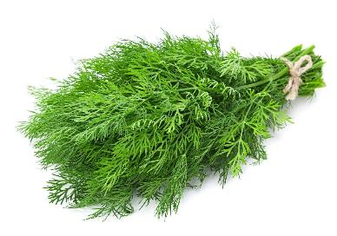
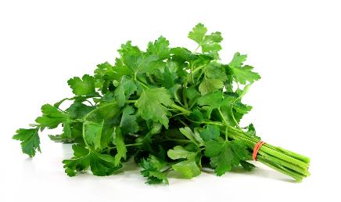
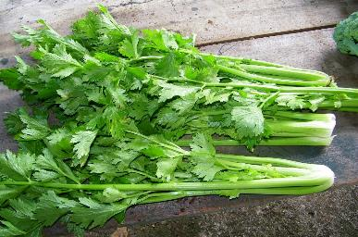
СЕЛЬДЕРЕЙНЫЕ ОВОЩИ
11
МОРКОВЬ
УКРОП
ПЕТРУШКА
СЕЛЬДЕРЕЙ

Slide 11
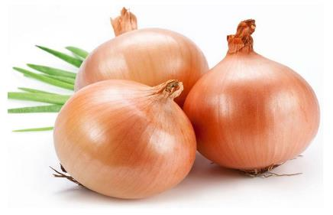
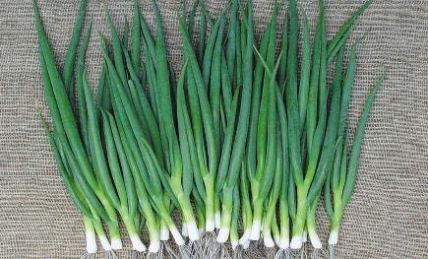
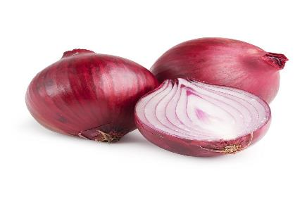
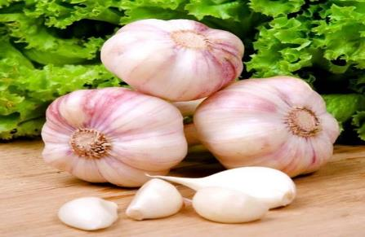
ЛУКОВЫЕ ОВОЩИ
12
ЗЕЛЁНЫЙ ЛУК
РЕПЧАТЫЙ ЛУК
КРАСНЫЙ ЛУК
ЧЕСНОК

Slide 12
ЛУКОВЫЕ ОВОЩИ
13
ЗАГАДКА:
Овощ это непростой, Вызовет слезу порой, Но уж больно он полезный Защищает от болезней!.
Ответ: (ЛУК)
ЗАГАДКА:
Растет на грядке дружно, стройно, В зеленых перьях, многослойный, Когда жуешь — хрустящий звук, Вы догадались — это ...
Ответ: (ЛУК)

